Slide 1
国标28181简介
2015年05月
杨鹏

Slide 2
目录
GB/T 28181协议概述
GB/T 28181非标接入概述
GB/T 28181非标接入实战

Slide 3
GB/T 28181协议概述
使用范围与目的
包含的协议与开源库
基本对接方式与流程

Slide 4
使用范围与目的 ——GB/T 28181协议概述
全称：安全防范视频监控联网系统信息传输、交换、控制技术要求
包括各种使用网络流的摄像头、录像机、存储服务器、控制平台、客户端设备

Slide 5
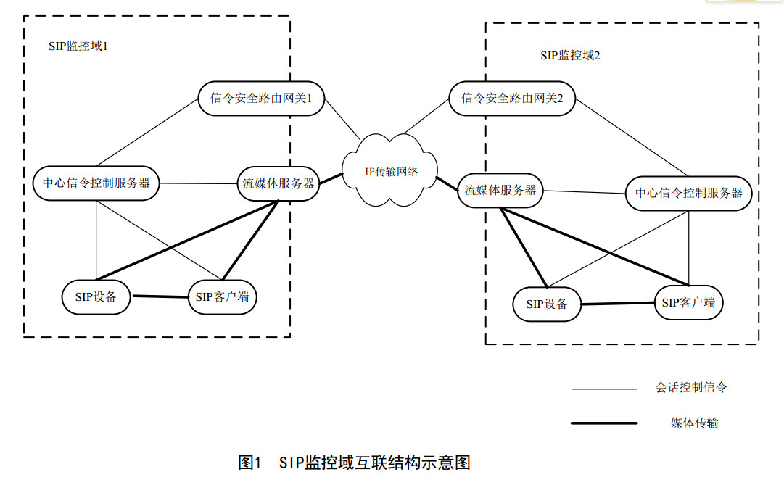
使用范围与目的 ——GB/T 28181协议概述

Slide 6
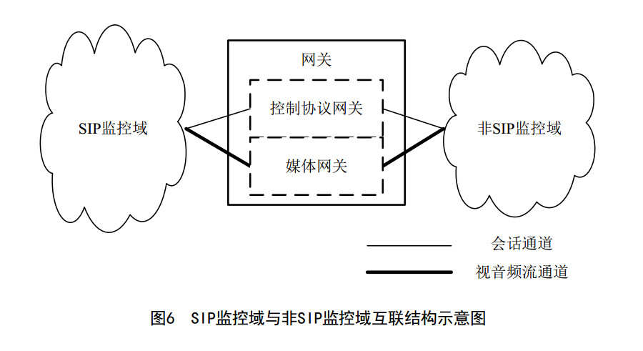
使用范围与目的 ——GB/T 28181协议概述

Slide 7
使用范围与目的 ——GB/T 28181协议概述
统一国内安防设备、系统的接入标准，便于互联互通
防止出现垄断安防市场的行为

Slide 8
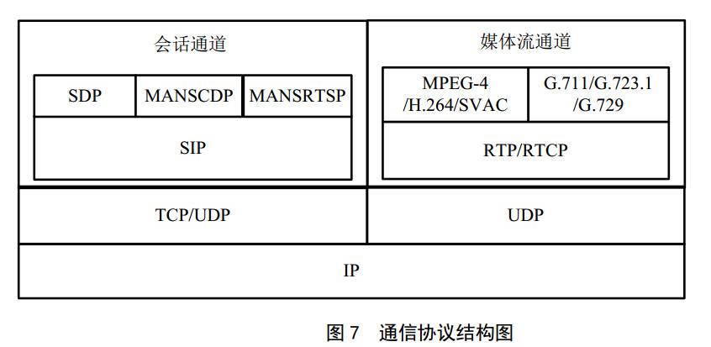
包含的协议与开源库 ——GB/T 28181协议概述

Slide 9
包含的协议与开源库 ——GB/T 28181协议概述
SIP开源库：libosip，libexosip
RTP/RTCP开源库：ortp，jrtp，live555

Slide 10
基本对接方式与流程 ——GB/T 28181协议概述
联网系统应对前端设备、监控中心设备、用户终端 ID 进行统一编码，该编码具有全局唯一性
平台之间的通信应采用编码规则 A（ 20 位十进制数字字符编码），局部应用系统也可用编码规则 B（ 18 位十进制数字字符编码）
采用视频编解码标准H.264/MPEG-4 ，优先采用适用于安防监控的 SVAC 标准 ；音频编解码标准推荐用G.711/G.723.1/G.729/SVAC。

Slide 11
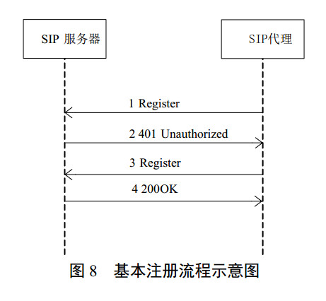
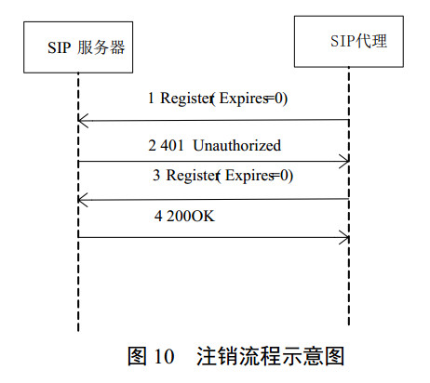
基本对接方式与流程 ——GB/T 28181协议概述
客户端、网关、设备、代理两两之间的对接方式均使用SIP协议中的REGISTER方法进行注册、注销

Slide 12
基本对接方式与流程 ——GB/T 28181协议概述
实时视音频点播
设备控制
报警事件通知和分发
设备信息查询
状态信息报送
历史视音频文件检索、回放、下载
网络校时
订阅和通知

Slide 13
基本对接方式与流程 ——GB/T 28181协议概述
安全性策略
设备身份认证（设备合法性）
数据加密（媒体传输）
SIP信令认证（控制传输）
数据完整性保护（媒体存储）
访问控制（权限管理）

Slide 14
GB/T 28181非标接入概述
以平台对接方式接入第三方设备
处理器以客户端方式接入平台
提供客户端SDK

Slide 15
GB/T 28181非标接入实战
控制命令对接
码流封装解析

